Slide 1
Заказ платья
Моделирование бизнес-процесса внутри ателье
Иванников А.С. ИКБО-25-22

Slide 2
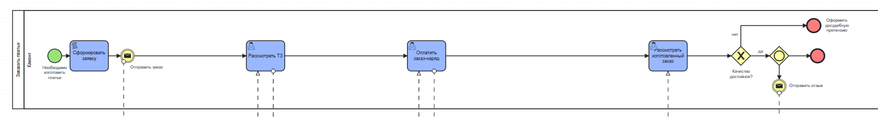
Сторона клиента
Клиент формирует заявку и отправляет ее в ателье. После рассматривает ТЗ и согласовывает его, затем оплачивает заказ и принимает заказ. В случае удовлетворенности он может отправить отзыв в ателье (опционально)

Slide 3
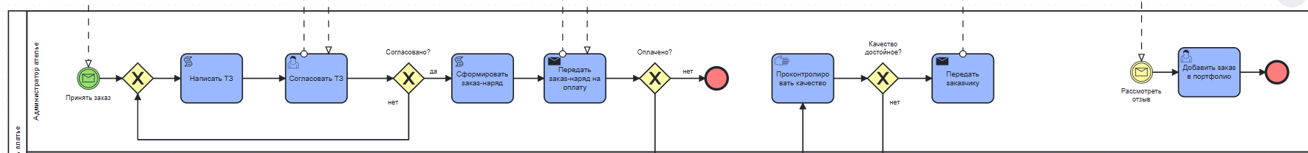
Сторона администратора ателье
Администратор принимает заявку, формирует ТЗ и заказ-наряд, согласовывает их с заказчиком, контролирует качество и передает заказ клиенту. Также, в случае получения отзыва, он добавляет заказ в портфолио ателье.

Slide 4
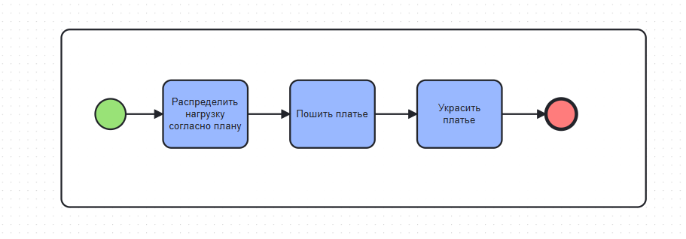
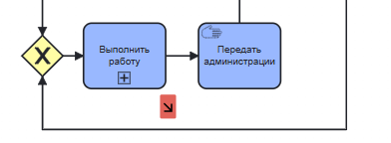
Сторона сотрудника(швеи)
Швея же равномерно выполняет работу, включая изготовление платья и его украшение. Затем передает администрации заказ. Также переделывает заказ, если качество не устроило администратора

Slide 5
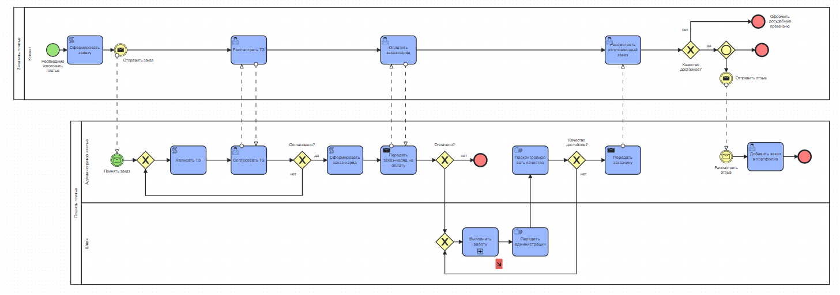
Итоговый подпроцесс
Итоговый подпроцесс предприятия на ваших экранах. Спасибо за внимание!

